Slide 1
Facebook saytının veb serverdə yerləşdirilməsi, email və şifrənin tapılması
Hazırlayan: Haqverdi Tərlan, Hüseynov Sirac, Cabbarlı abdin ,Fərəcov Əmrah, Burfanlı İlham
Qrup: 641a2
Müəllim: Adil Əliyev
Fakültə: İnformasiya və telekommunikasiya texnologiyaları
Kafedra: Kibertəhlükəsizlik
İxtisas: İnformasiya təhlükəsizliyi
Kurs: 2
Fənn: Veb təhlükəsizlik

Slide 2
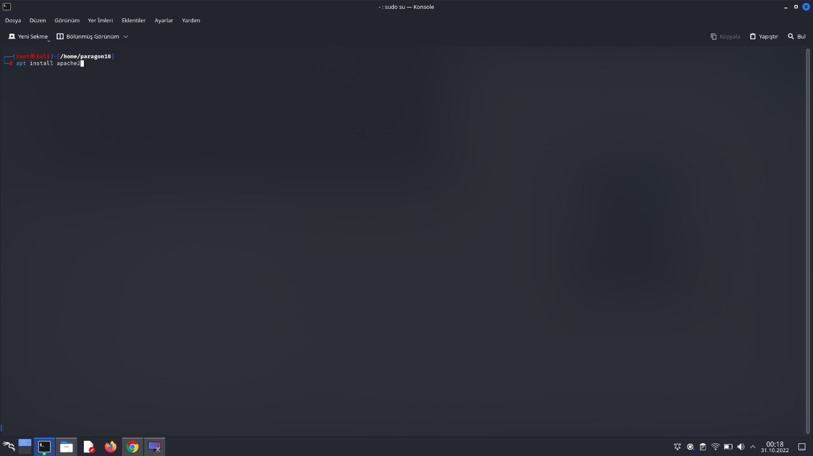
İlk olaraq apache http serverini yükləyirik

Slide 3
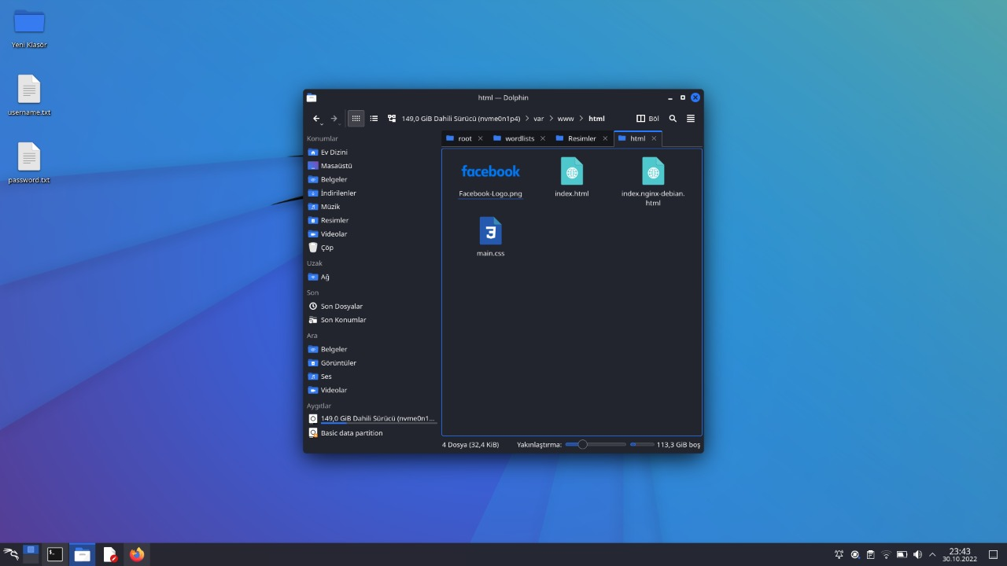
Sonra hazırladığımız html, css, png fayllarını /var/www/html/ kataloquna yerləşdiririk və html faylının adını index.html olaraq dəyişirik

Slide 4
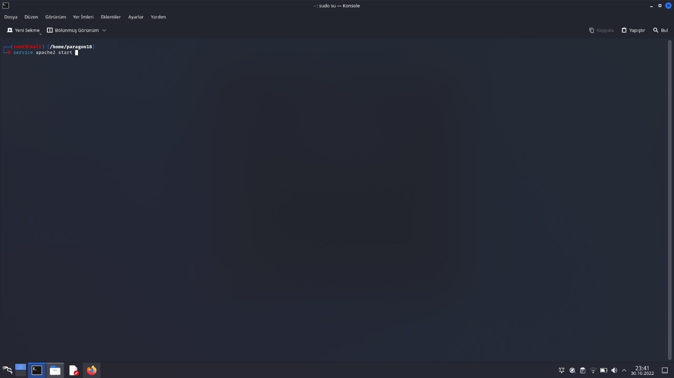
Apache http serverini başladırıq

Slide 5
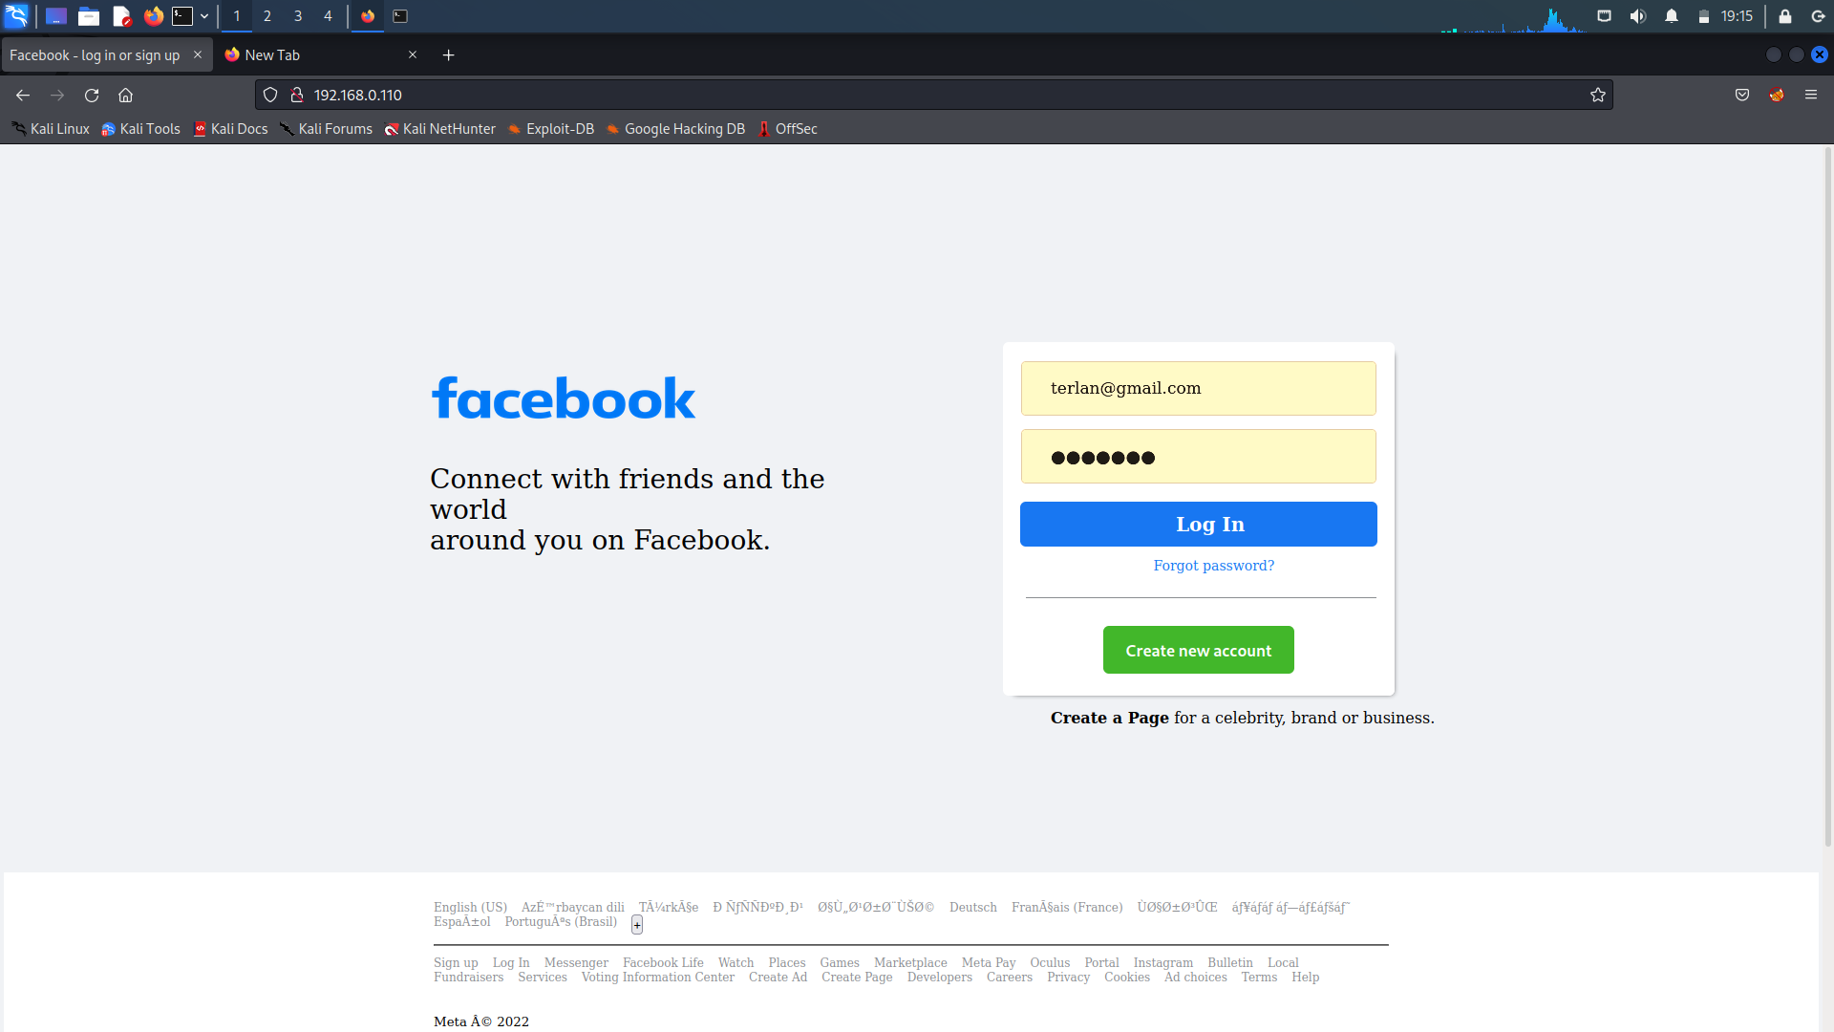
İp addresimizi ve ya localhost yazaraq facebook səyfəmizi görə bilərik

Slide 6
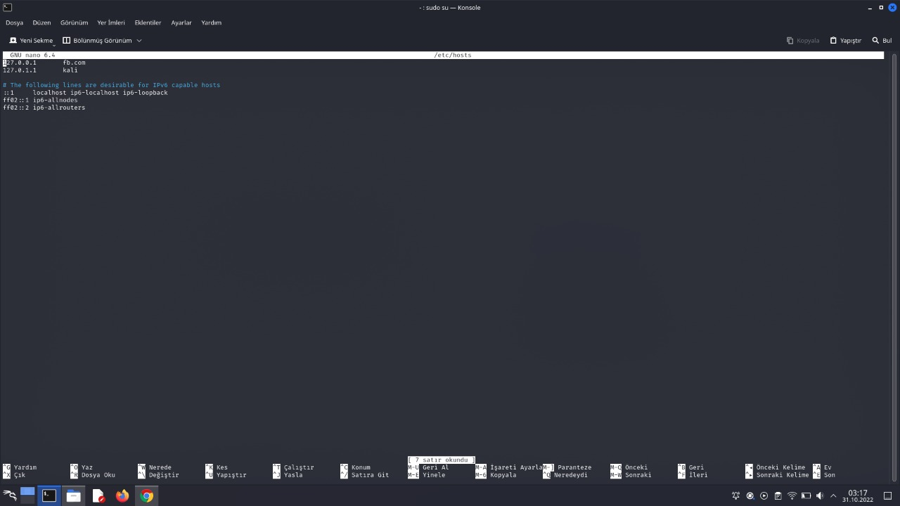
/etc/host kataloquna gedirik və localhostu fb.com olaraq dəyişirik.

Slide 7
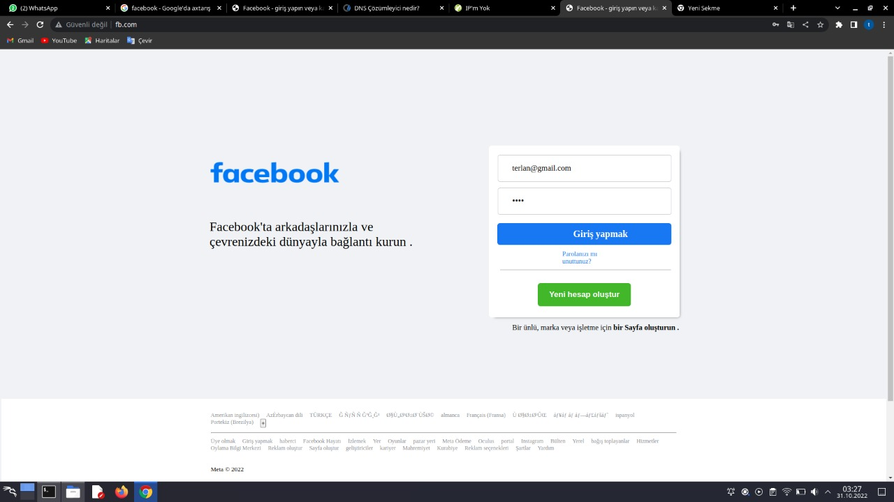
Dns adresini brauzerdə axtarırıq.Facebook səyfəmiz artıq hazırdır.

Slide 8
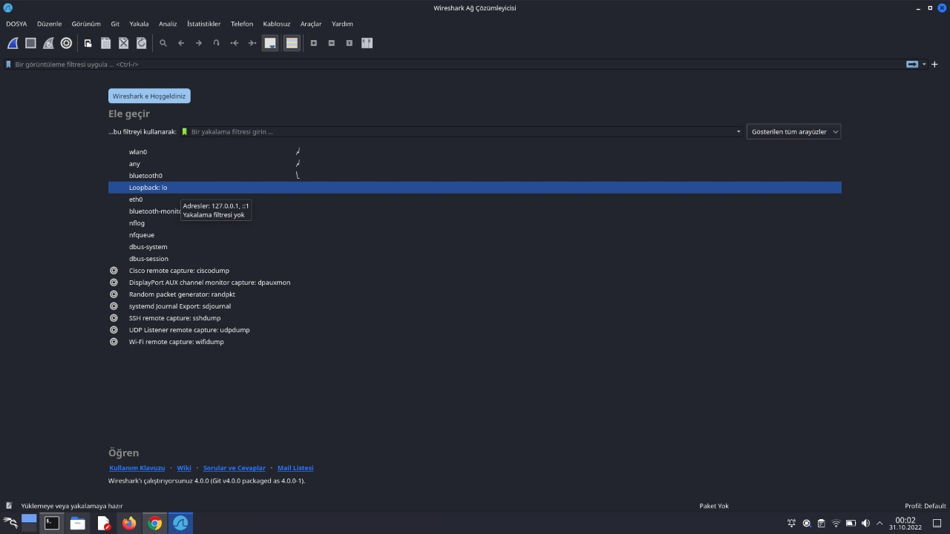
Wiresharkı açırıq və loopack-ə daxil oluruq

Slide 9
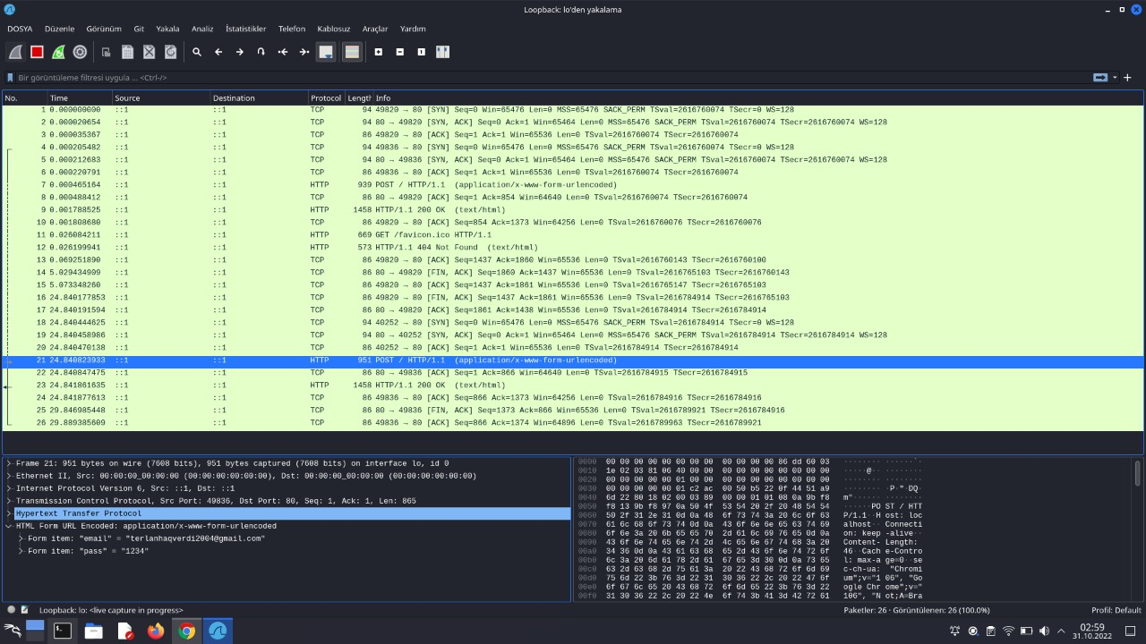
Facebook səyfəmizdə email və parolumuzu daxil edirik. Wiresharka gəlirik və http protokolu post pethodu altında şifrə və emaili axtarırıq.

Slide 10
Son

